Slide 2
30초 찬양 게임내용
1. 함께 말씀찬양 불러보기(1과/2과/3과)
2.훌라후프 감옥으로 3명~4명씩 들어가기
3. 1과~3과 말씀찬양중 1곡 정하기
4.말씀찬양을 부르다가 25~30초 사이에 아멘 하고 외치기 (한 명이 30초 재기 -->초 시계 사용 안하기)
5.연습 2번하고 도전!! 외치기
6. 성공하면 기본 햄버거 재료 받기(3가지)
7. 다른 말씀찬양 도전하고 성공하면 남은 햄버거 재로 받기
8. 햄버거 완성하기

Slide 3
1과 말씀찬양
하나님이 이르시되
내가 반드시 너와 함께 있으리라
네가 그 백성을 애굽에서 인도하여
낸 후에 너희가 이산에서 하나님을
섬기리니 이것이 내가 너를 보낸 증거니라
출애굽기 3장 12절 말씀

Slide 4
2과 말씀찬양
에스라가 위대하신
하나님 여호와를 송축하매
모든 백성이 손을 들고
아멘 아멘 하고 응답하고
몸을 굽혀 얼굴을 땅에대고
여호와께 경배하니라
느헤미아 8장 6절 말씀 아멘

Slide 5
3과 말씀찬양
한밤중에
바울과 실라가 기도하고
하나님을 송축하매
죄수들이 듣더라
사도행전 16장 25절 말씀

Slide 6
훌라후프 감옥 들어가기

Slide 7
30초 말씀찬양 도전!
1과 2과 3과 말씀찬양 중
한 곡 정하고 도전 외친다

Slide 8
30초 말씀찬양 도전!
3장12절
출애굽기
8장6절
느혜미아
16장25절
사도행전

Slide 9
1과 말씀찬양
하나님이 이르시되
내가 반드시 너와 함께 있으리라
네가 그 백성을 애굽에서 인도하여
낸 후에 너희가 이산에서 하나님을
섬기리니 이것이 내가 너를 보낸 증거니라
출애굽기 3장 12절 말씀

Slide 10
2과 말씀찬양
에스라가 위대하신
하나님 여호와를 송축하매
모든 백성이 손을 들고
아멘 아멘 하고 응답하고
몸을 굽혀 얼굴을 땅에대고
여호와께 경배하니라
느헤미아 8장 6절 말씀 아멘

Slide 11
3과 말씀찬양
한밤중에
바울과 실라가 기도하고
하나님을 송축하매
죄수들이 듣더라
사도행전 16장 25절 말씀

Slide 12
30초 말씀찬양 첫번째 도전!
팀원 모두 아멘 동시에
외치면 성공

Slide 13
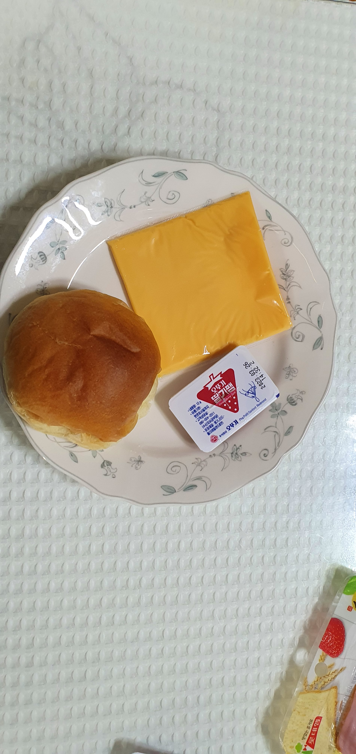
한 번 성공하면 받기

Slide 14
30초 말씀찬양 두번째 도전!
팀원 모두 아멘 동시에
외치면 성공

Slide 15
두번 성공하면 모든재료 받기

Slide 16
햄버거 완성하고 맛있게 냠냠

Slide 17
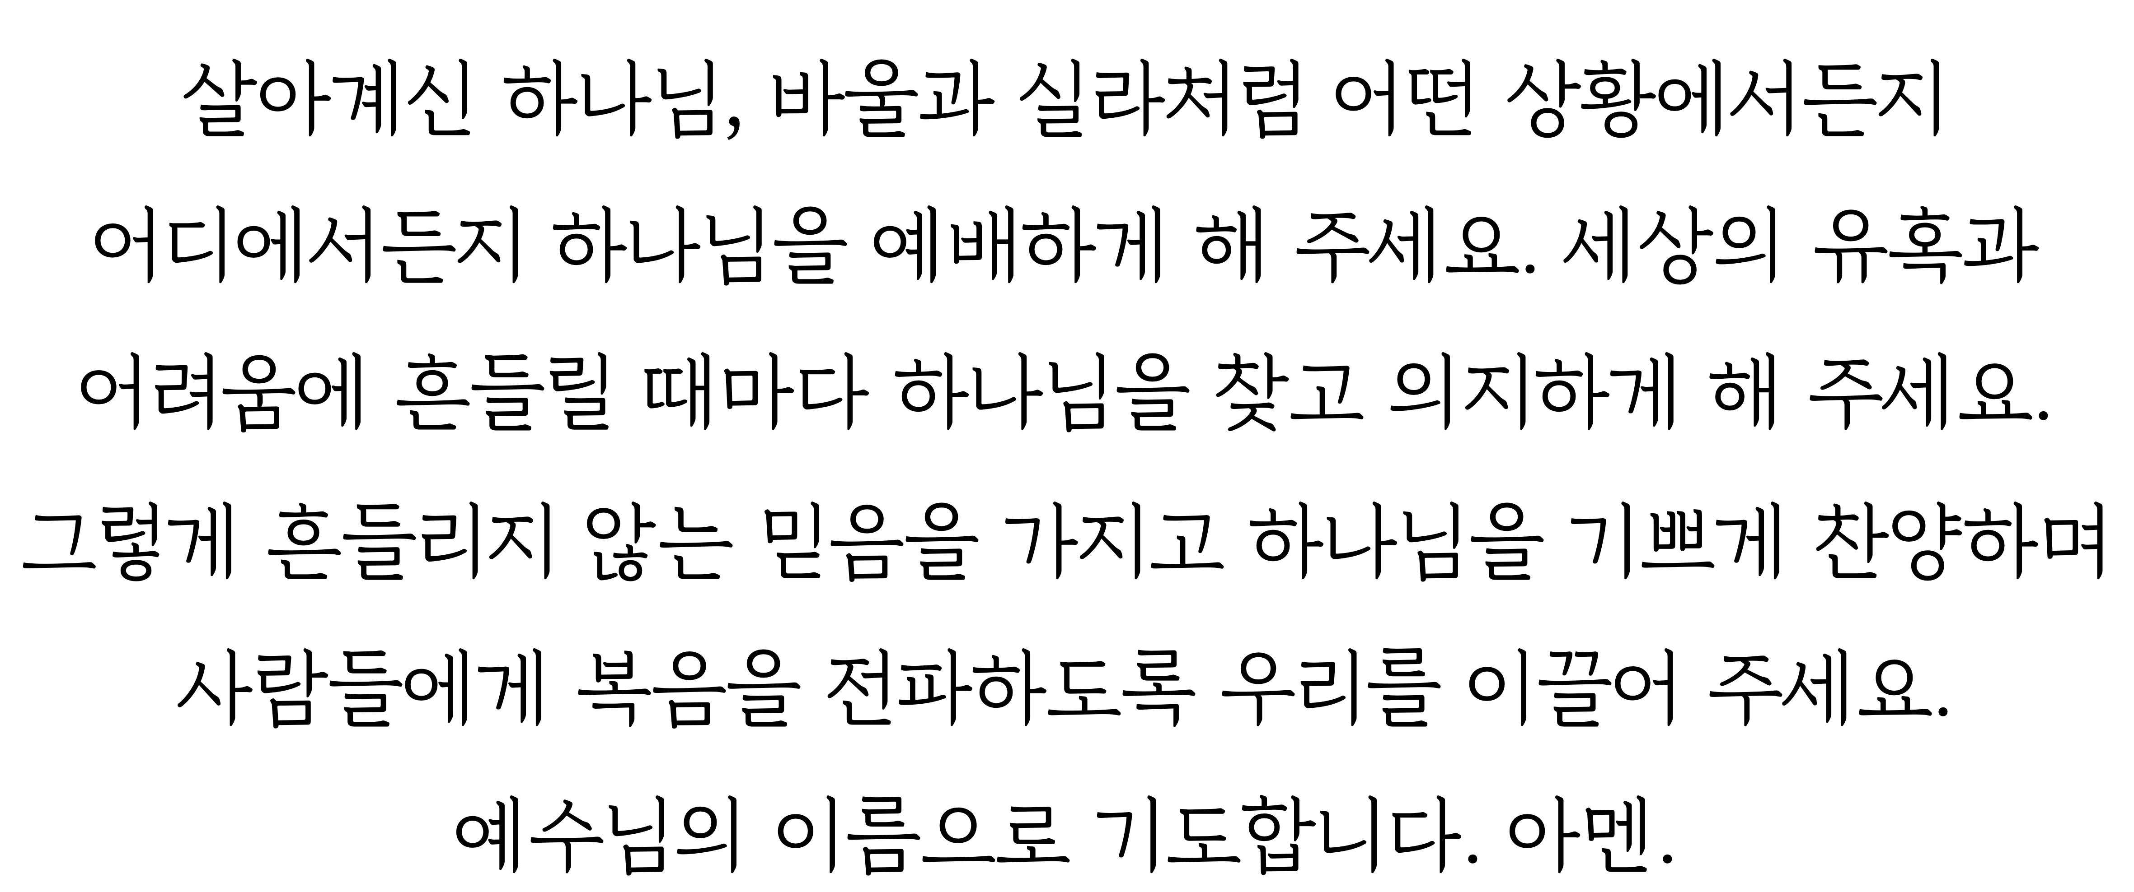

Slide 19
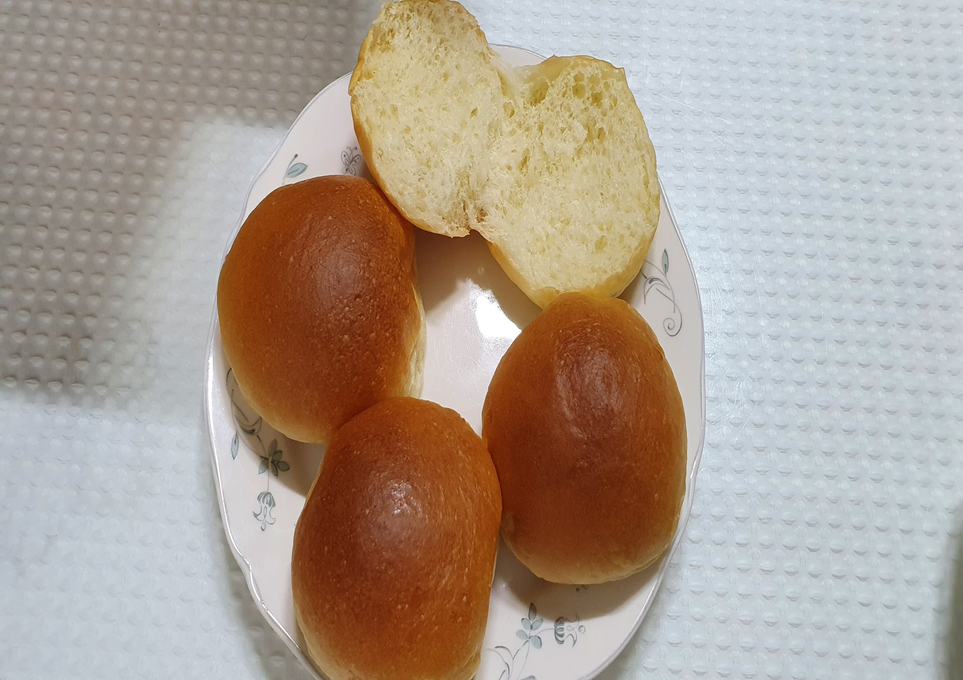

Slide 20
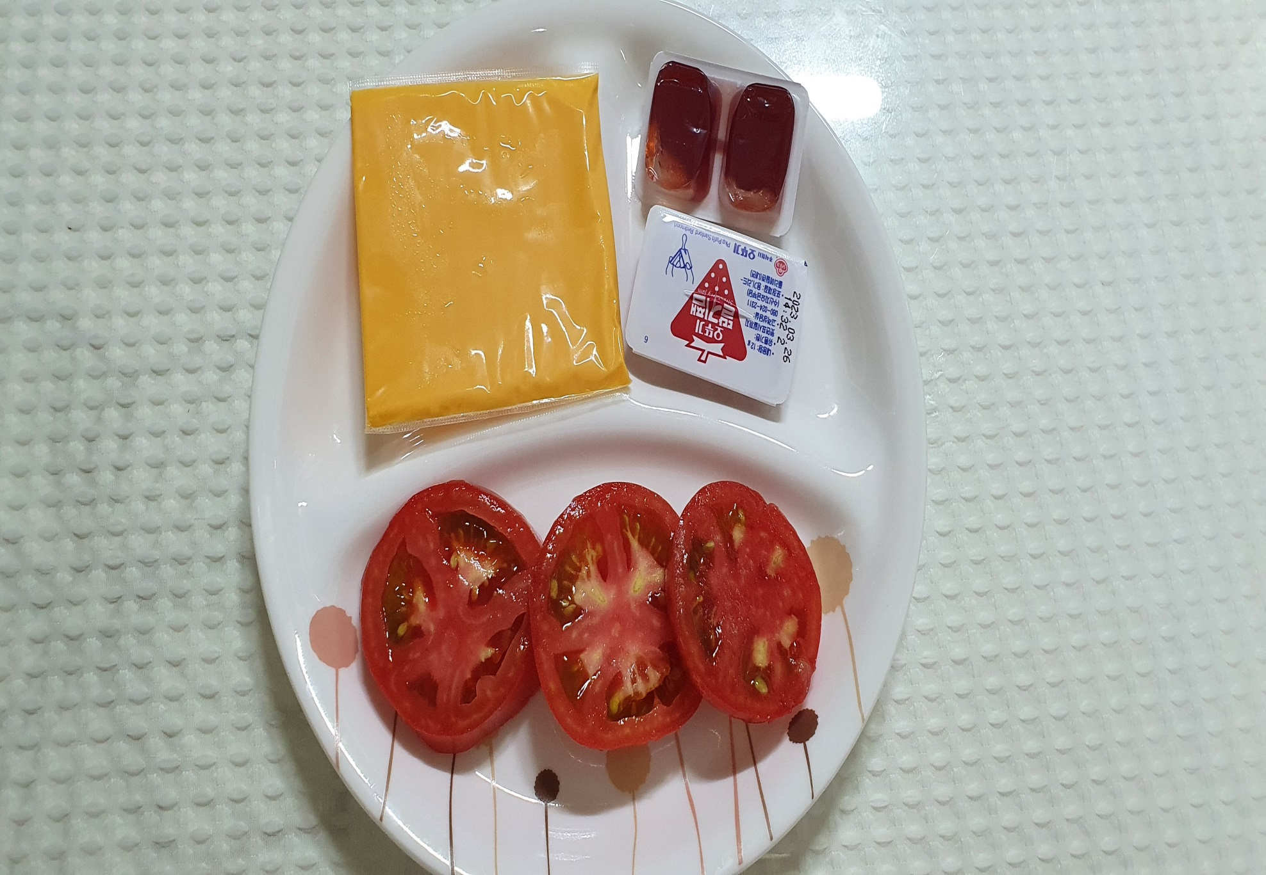

Slide 21
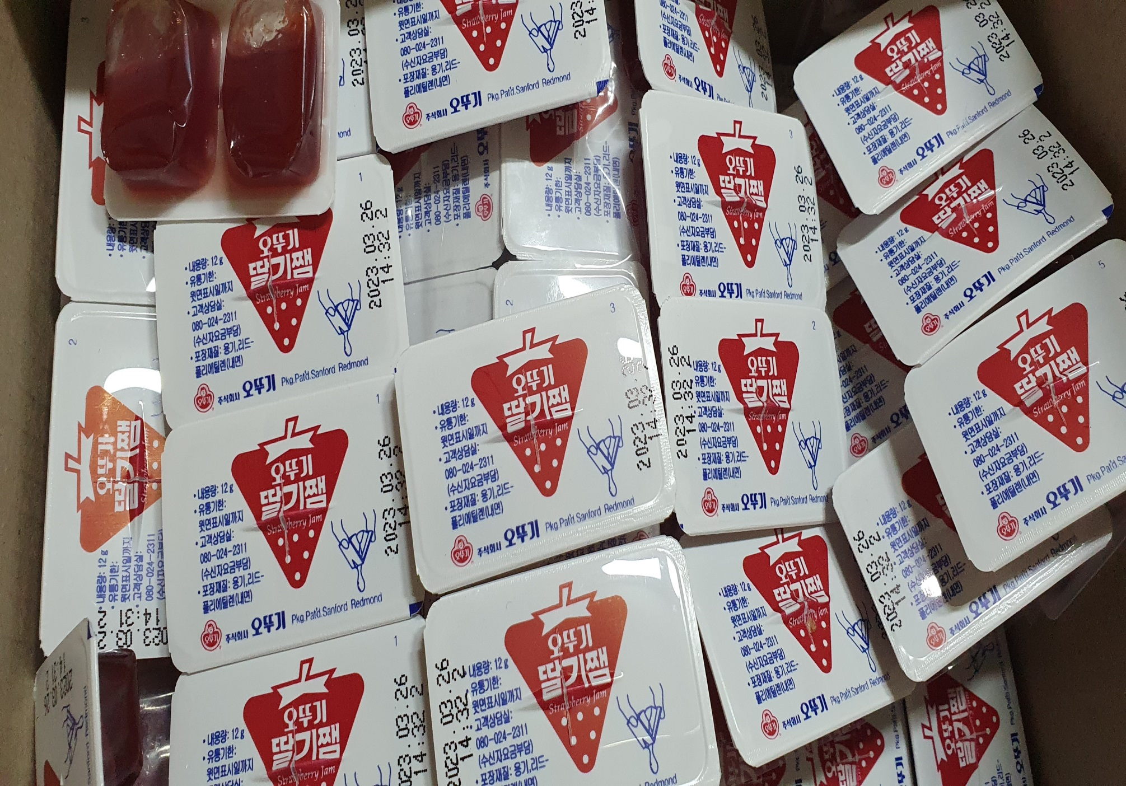

Slide 22
30초 찬양 게임내용
1. 함께 말씀찬양 불러보기(사도행전3장16절)
(훌라후프 감옥으로 3명~4명씩 들어가기)
2. 30초에서 모두 아멘 외치기 (몸동작)
(한 명이 30초 재기 -->초 시계 사용 안하기)
3. 성공하면 기본 햄버거 재료 받기(4가지)
4. 진행자 마음을 감동시켜라
( 남은 재료 받기)
5. 햄버거 완성하기

